Slide 1
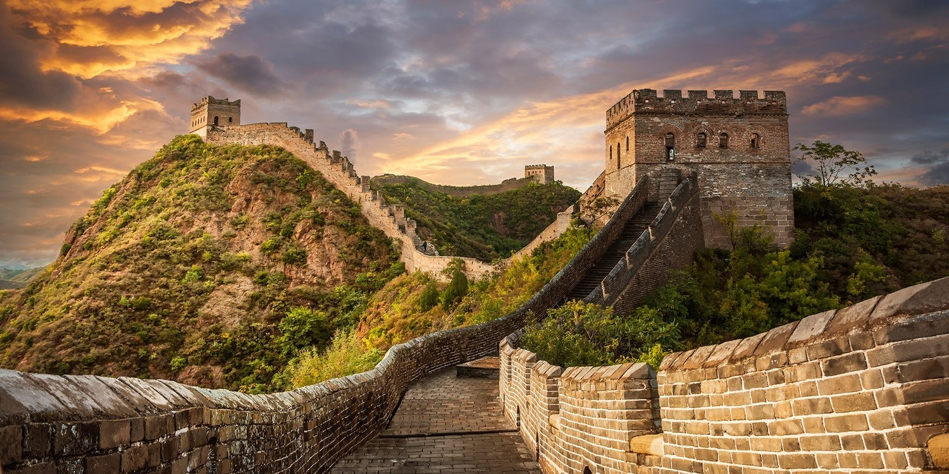
Bài 9 TRUNG QUỐC TỪ THỜI KÌ CỔ ĐẠI ĐẾN THẾ KỈ VII
Notes:
Từ thời xa xưa, người Trung Quốc đã chế tạo ra la bàn để xác định phương hướng. Họ còn là chủ nhân của một nền văn minh phát triển với nhiều thành tựu mà cho đến ngày nay nhân loại vẫn đang được thừa hưởng. Vậy, điều kiện nào đã giúp người Trung Quốc cổ đại tạo dụng được nền văn minh rực rỡ như thế? Những giá trị to lớn mà họ trao truyền đến ngày nay là gì?

Slide 2
Bài 9 TRUNG QUỐC TỪ THỜI KÌ CỔ ĐẠI ĐẾN THẾ KỈ VII
Yêu cầu của bài học. Học xong bài này, em sẽ:
1. Giới thiệu được những điều kiện tự nhiên cơ bản của Trung Quốc thời cổ đại
2. Mô tả được quá trình thống nhất và xác lập chế độ phong kiến ở Trung Quốc dưới thời Tần Thủy Hoàng.
3. Xây dựng được đường thời gian từ Nhà Hán, Nam-Bắc triều đến nhà Tùy
4. Nêu được những thành tựu văn minh cơ bản của Trung Quốc thời cổ đại

Slide 3
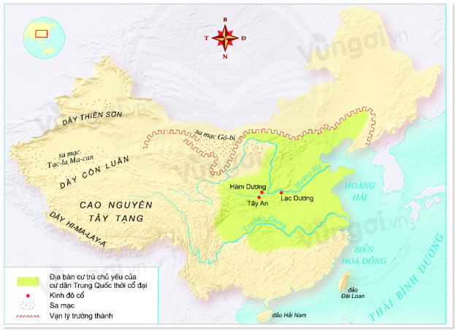
Bài 9 TRUNG QUỐC TỪ THỜI KÌ CỔ ĐẠI ĐẾN THẾ KỈ VII
1. Điều kiện tự nhiên của Trung Quốc cổ đại
Quan sát vào lược đồ bên em hãy giới thiệu khái quát về các hệ thống sông lớn ở Trung Quốc?

Slide 4
Bài 9 TRUNG QUỐC TỪ THỜI KÌ CỔ ĐẠI ĐẾN THẾ KỈ VII
1. Điều kiện tự nhiên của Trung Quốc cổ đại
Tại sao cư dân Trung Quốc lại thích sinh sống tập trung ở lưu vực hai con sông lớn này?
- Thời cổ đại, lãnh thổ Trung Quốc nhỏ hơn ngày nay rất nhiều. Cư dân chủ yếu tập trung sinh sống ở lưu vực sông Hoàng Hà và sông Trường Giang.

Slide 5
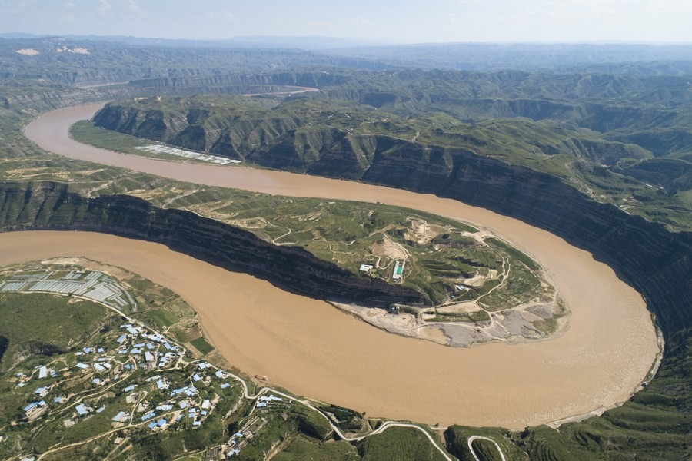
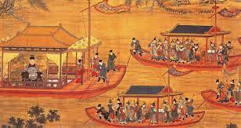
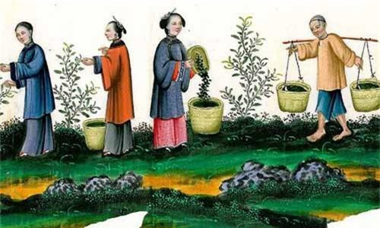
Cư dân Trung Quốc thời cổ đại thích tập trung sinh sống ở đồng bằng các con sông lớn vì:
Xét về lợi ích
1. Phù sa màu mỡ: tạo nên một vùng đồng bằng phì nhiêu, tươi tốt, thuận lợi cho trồng trọt.
2. Nguồn nước dồi dào: cung cấp cho
Nông nghiệp
Sinh hoạt
Thủy sản
Giao thông

Slide 6
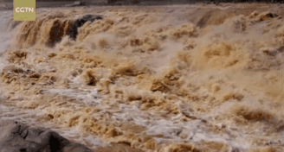
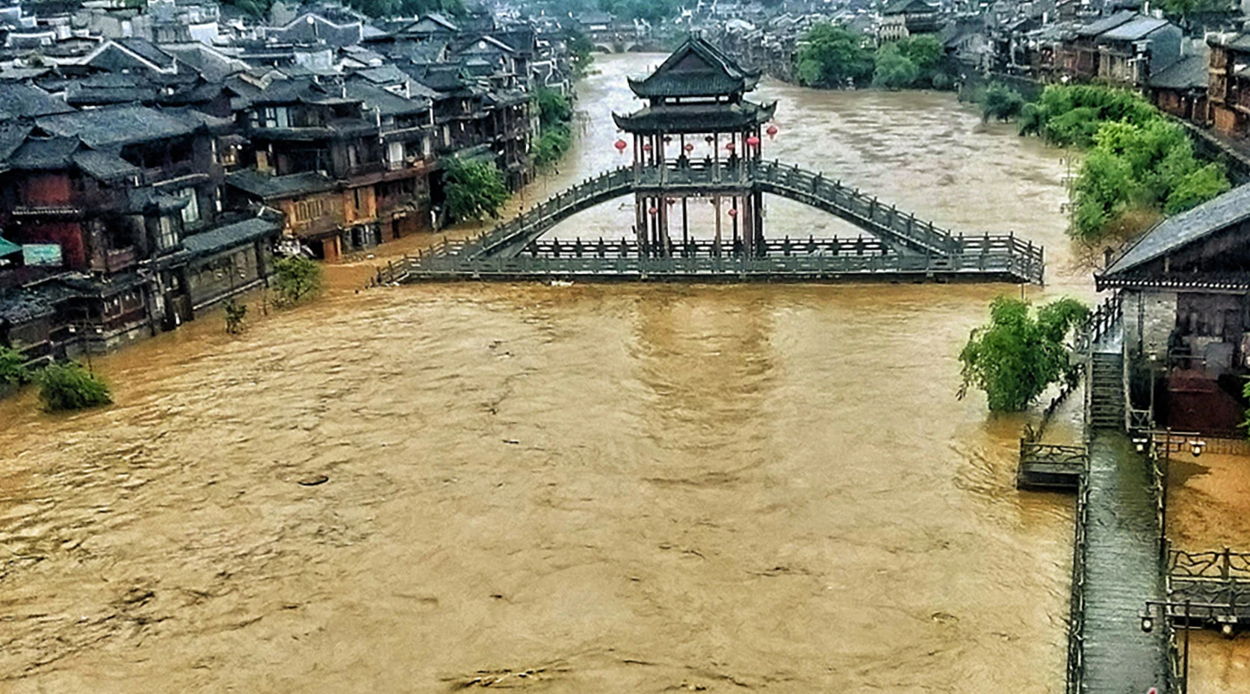
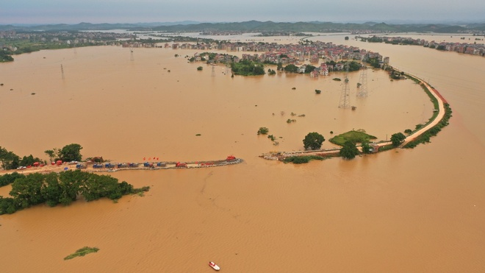
Tuy nhiên Hoàng Hà vừa là niềm kiêu hãnh, vừa là nỗi buồn của cư dân Trung Quốc
Về khó khăn
1. Lũ lụt
2. Lượng phù sa quá nhiều gây:
Tắc nghẽn kênh đào, ứ đọng lòng sông.
Sự thay đổi dòng chảy làm nên các trận lũ kinh hoàng trong lịch sử.

Slide 7
Bài 9 TRUNG QUỐC TỪ THỜI KÌ CỔ ĐẠI ĐẾN THẾ KỈ VII
1. Điều kiện tự nhiên của Trung Quốc cổ đại
- Thời cổ đại, lãnh thổ Trung Quốc nhỏ hơn ngày nay rất nhiều. Cư dân chủ yếu tập trung sinh sống ở lưu vực sông Hoàng Hà và sông Trường Giang.
- Trên lưu vực các con sông lớn đó, các nhà nước cổ đại đầu tiên đã được hình thành

Slide 8
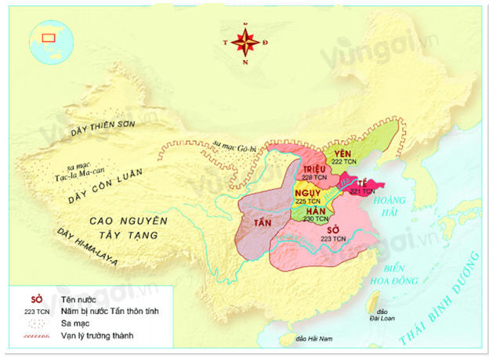
2. Nhà Tần đã thống nhất và xác lập nhà nước phong kiến ở Trung Quốc.
Quan sát lược đồ sau và hãy cho biết trước khi Tần Thủy Hoàng thống nhất đất nước, tình hình Trung Quốc lúc đó như thế nào?

Slide 9
2. Nhà Tần đã thống nhất và xác lập nhà nước phong kiến ở Trung Quốc.
- Trên lưu vực sông Hoàng Hà và sông Trường Giang vốn tồn tại rất nhiều các tiểu vương quốc khác nhau
- Giữa các nước này luôn xảy ra tình trạng chiến tranh liên miên để thôn tính lẫn nhau
- Cuối cùng còn lại 7 nước lớn: Yên, Triệu, Tề, Ngụy, Hàn, Sở , Tần trong đó nước Tần là mạnh hơn cả.

Slide 10
2. Nhà Tần đã thống nhất và xác lập nhà nước phong kiến ở Trung Quốc.
Vậy Tần Thủy Hoàng đã thống nhất Trung Quốc như thế nào?

Slide 11
2. Nhà Tần đã thống nhất và xác lập nhà nước phong kiến ở Trung Quốc.
Hàn (230TCN)
Triệu (228 TCN)
Ngụy (225 TCN)
Sở (223TCN)
Yên (222TCN)
Tề (221TCN)

Slide 12
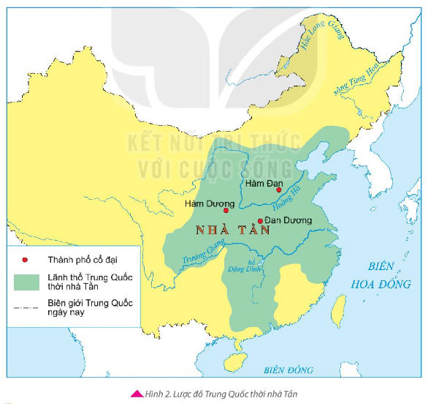
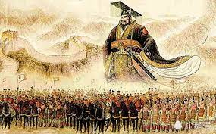
2. Nhà Tần đã thống nhất và xác lập nhà nước phong kiến ở Trung Quốc.
- Năm 221 TCN, Tần Thuỷ Hoàng đã thống nhất lãnh thổ, tự xưng hoàng đế
Để củng cổ Quyền lực Tần Thủy Hoàng đã có biện pháp gì?

Slide 13
2. Nhà Tần đã thống nhất và xác lập nhà nước phong kiến ở Trung Quốc.
- Năm 221 TCN, Tần Thuỷ Hoàng đã thống nhất lãnh thổ, tự xưng hoàng đế
- Nhà Tần chia đất nước thành các Quận, huyện và cử quan lại cai quản
- Nhà Tần còn áp dụng chế độ đo lường, tiền tệ, chữ viết và pháp luật chung trên cả nước
=> Quan hệ bóc lột giữa địa chủ và tá điền (Quan hệ xã hội phong kiến) được xác lập.

Slide 14
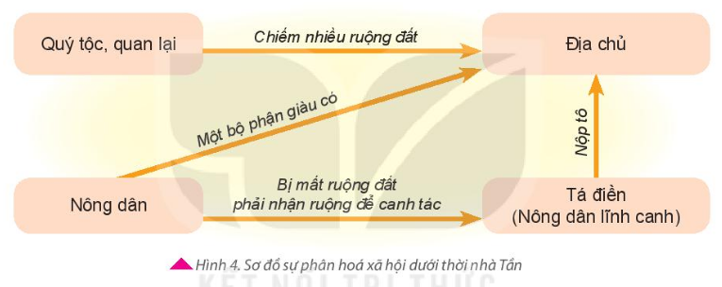
2. Nhà Tần đã thống nhất và xác lập nhà nước phong kiến ở Trung Quốc.

Slide 15
2. Nhà Tần đã thống nhất và xác lập nhà nước phong kiến ở Trung Quốc.
- Năm 221 TCN, Tần Thuỷ Hoàng đã thống nhất lãnh thổ, tự xưng hoàng đế
- Nhà Tần chia đất nước thành các Quận, huyện và cử quan lại cai quản
- Nhà Tần còn áp dụng chế độ đo lường, tiền tệ, chữ viết và pháp luật chung trên cả nước
=> Quan hệ bóc lột giữa địa chủ và tá điền (Quan hệ xã hội phong kiến) được xác lập.
- Đến năm 206 TCN nhà Tần bị lật đổ, nhà Hán được thành lập.

Slide 16
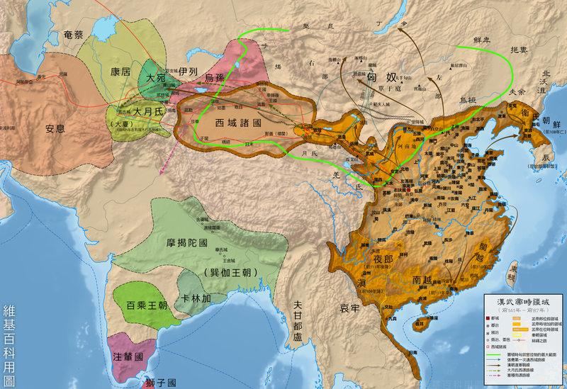
3. Trung Quốc từ thời nhà Hán đến thời nhà Tùy 206 TCN đến thế kỉ VII.
Dựa vào tư liệu trong mục 3, trang 41 SGK em hãy cho biết từ năm 206TCN đến 581 Trung Quốc trải qua các triều đại nào?

Slide 17
3. Trung Quốc từ thời nhà Hán đến thời nhà Tùy 206 TCN đến thế kỉ VII.
- Từ năm 206 TCN đến năm 618, các triều đại phong kiến đã thay nhau cầm quyền ở Trung Quốc lần lượt là:
Dựa vào nội dung đã học, em hãy xây dựng trục thời gian từ thời nhà Hán đến thời nhà Tùy?
+ Nhà Hán (206TCN-220)
+ Thời Tam Quốc (Ngụy- Thục-Ngô) (220-280)
+ Nhà Tấn (280-420)
+ Thời Nam-Bắc triều (420-581)
+ Nhà Tùy (581- 618)

Slide 18
4. Một số thành tựu nổi bật của Văn minh Trung Quốc thời cổ đại đến thế kỉ VII
Thảo luận cặp đôi để hoàn thành bảng thống kê theo mẫu sau
Thành tựu | Đặc điểm
Tư tưởng
Chữ viết
Văn học, sử học
Y học
Khoa học,Kĩ thuật
Kiến trúc và điêu khắc
Xuất hiện nhiều trường phái tư tưởng khác nhau như: Nho giáo, đạo giáo,… nhưng nổi bật nhất là Nho giáo vì nó nhấn mạnh tôn ti trật tự, bổn phận,…

Slide 19
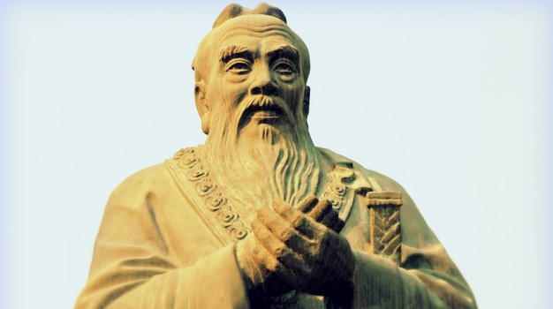
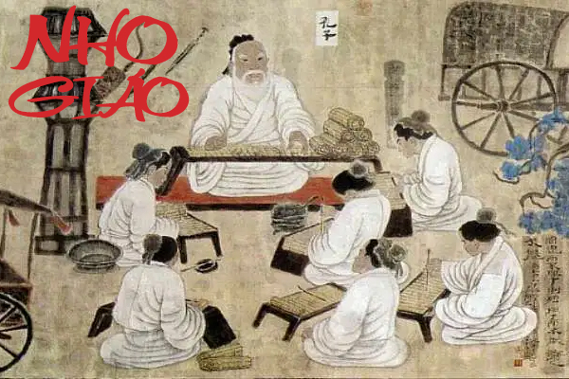
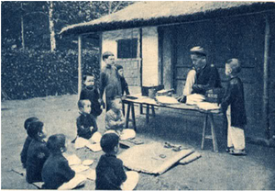
“Nho giáo” được khai sinh bởi Khổng Tử. Ông đã tổng hợp lại các quan điểm về tư tưởng, lẽ sống rời rạc trong lịch sử để đưa ra một quy chuẩn hoàn chỉnh nhất cho Nho giáo. Tuy nhiên, sau khi ông mất, Nho giáo lại bị sử dụng một cách lệch lạc bởi những người cầm quyền nhằm điều khiển người dân.

Slide 20
4. Một số thành tựu nổi bật của Văn minh Trung Quốc thời cổ đại đến thế kỉ VII
Thành tựu | Đặc điểm
Tư tưởng
Chữ viết
Văn học, sử học
Y học
Khoa học,Kĩ thuật
Kiến trúc và điêu khắc
Xuất hiện nhiều trường phái tư tưởng khác nhau như: Nho giáo, đạo giáo,… nhưng nổi bật nhất là với Nho giáo vì nó nhấn mạnh tôn ti trật tự, bổn phận,…
Người Trung Quốc dùng chữ tượng hình được khắc trên mai rùa, xương thú, chuông và phổ biến là khắc trên tre và trúc.

Slide 21
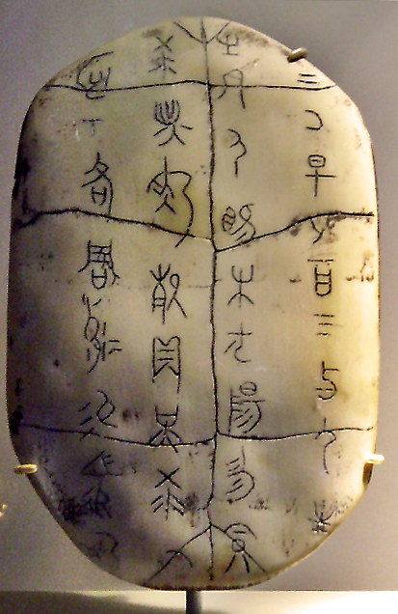
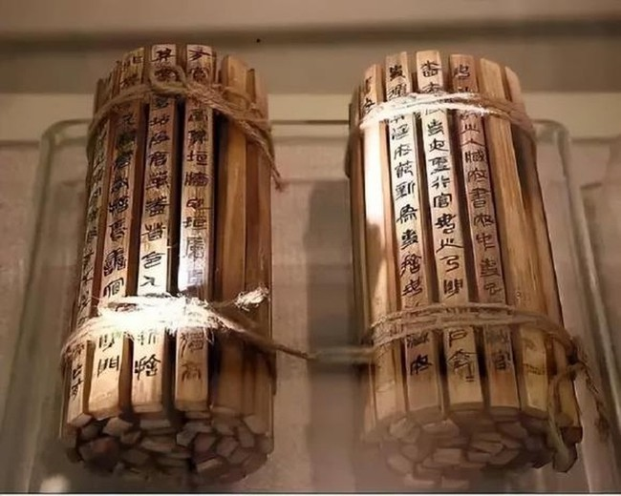

Slide 22
4. Một số thành tựu nổi bật của Văn minh Trung Quốc thời cổ đại đến thế kỉ VII
Thành tựu | Đặc điểm
Tư tưởng
Chữ viết
Văn học, sử học
Y học
Khoa học,Kĩ thuật
Kiến trúc và điêu khắc
Xuất hiện nhiều trường phái tư tưởng khác nhau như: Nho giáo, đạo giáo,… nhưng nổi bật nhất là với Nho giáo vì nó nhấn mạnh tôn ti trật tự, bổn phận,…
Người Trung Quốc dùng chữ tượng hình được khắc trên mai rùa, xương thú, chuông và phổ biến là khắc trên tre và trúc.
- Tác phẩm văn học cổ nhất là Kinh Thi.
- bộ Sử kí của Tư Mã Thiên được coi là công trình sử học đồ sộ trong thời cổ đại

Slide 23
Kinh Thi là một bộ tổng tập thơ ca vô danh của Trung Quốc, một trong năm bộ sách kinh điển của Nho giáo. Các bài thơ trong Kinh Thi được sáng tác trong khoảng thời gian 500 năm, từ đầu thời Tây Chu đến giữa thời Xuân Thu, gồm 305 bài thơ.
Trong thời Chiến Quốc, Kinh Thi được coi là "sách giáo khoa" toàn xã hội, luôn được các học giả truyền tụng, học tập với phương châm "Không học Thi thì không biết nói" (bất học Thi, vi dĩ ngôn - Khổng Tử).

Slide 24
4. Một số thành tựu nổi bật của Văn minh Trung Quốc thời cổ đại đến thế kỉ VII
Thành tựu | Đặc điểm
Tư tưởng
Chữ viết
Văn học, sử học
Y học
Khoa học,Kĩ thuật
Kiến trúc và điêu khắc
Xuất hiện nhiều trường phái tư tưởng khác nhau như: Nho giáo, đạo giáo,… nhưng nổi bật nhất là với Nho giáo vì nó nhấn mạnh tôn ti trật tự, bổn phận,…
Người Trung Quốc dùng chữ tượng hình được khắc trên mai rùa, xương thú, chuông và phổ biến là khắc trên tre và trúc.
- Văn học cổ nhất là Kinh Thi.
- Sử học cổ nhất là bộ Sử kí của Tư Mã Thiên
Phát hiện ra nhiều cách chữa bệnh bằng thảo dược, bấm huyệt, châm cứu,… tiêu biểu như Hoa Đà

Slide 25
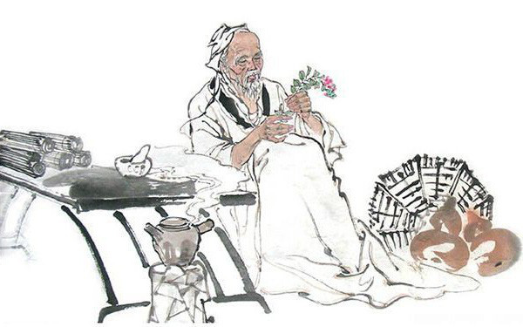
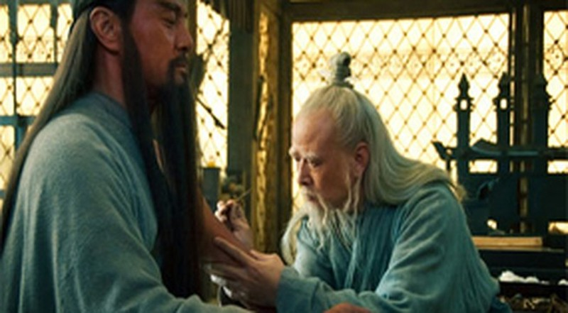
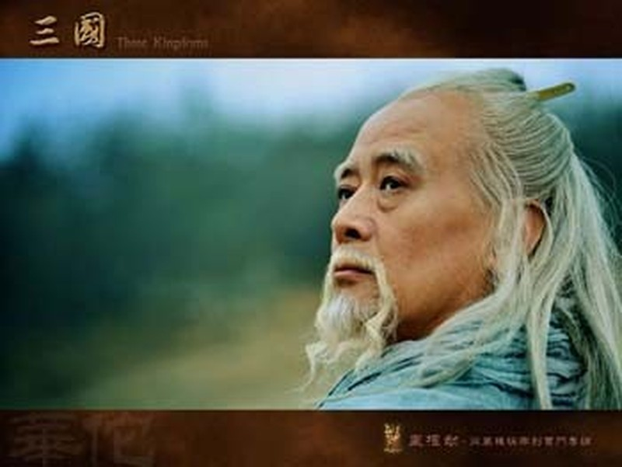
Theo Bách khoa Trung Quốc, tương truyền rằng từ khi còn trẻ, ông đã bôn tẩu khắp nơi để thu nạp thêm kiến thức nhằm nâng cao y thuật của mình. Không những vậy, Hoa Đà còn thường xuyên thực hành chữa bệnh. Vì vậy, ông vô cùng tinh thông cách chữa trị các loại bệnh trạng.

Slide 26
4. Một số thành tựu nổi bật của Văn minh Trung Quốc thời cổ đại đến thế kỉ VII
Thành tựu | Đặc điểm
Tư tưởng
Chữ viết
Văn học, sử học
Y học
Khoa học,Kĩ thuật
Kiến trúc và điêu khắc
Xuất hiện nhiều trường phái tư tưởng khác nhau như: Nho giáo, đạo giáo,… nhưng nổi bật nhất là với Nho giáo vì nó nhấn mạnh tôn ti trật tự, bổn phận,…
Người Trung Quốc dùng chữ tượng hình được khắc trên mai rùa, xương thú, chuông và phổ biến là khắc trên tre và trúc.
- Văn học cổ nhất là Kinh Thi.
- Sử học cổ nhất là bộ Sử kí của Tư Mã Thiên
Phát hiện ra nhiều cách chữa bệnh bằng thảo dược, bấm huyệt, châm cứu,… tiêu biểu như Hoa Đà
Có nhiều phát minh quan trọng: đo động đất, kĩ thuật tơ lụa, kĩ thuật làm giấy, phát minh ra la bàn, thuốc súng, kĩ thuật in…

Slide 27
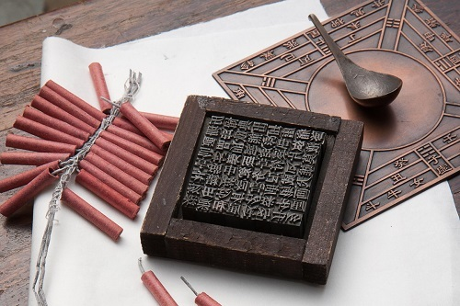
Từ xa xưa, người Trung Quốc cổ đại đã phát minh ra những món đồ đóng góp cho nhân loại, nổi bật với bốn phát minh, đó là: giấy, la bàn, thuốc súng và kỹ thuật in ấn. Bốn phát minh đã thúc đẩy sự phát triển chính trị, kinh tế và văn hóa ở Trung Quốc cổ đại. Sau đó được truyền bá sang phương Tây thông qua nhiều con đường khác nhau, gây ảnh hưởng lớn đến lịch sử văn minh thế giới

Slide 28
4. Một số thành tựu nổi bật của Văn minh Trung Quốc thời cổ đại đến thế kỉ VII
Thành tựu | Đặc điểm
Tư tưởng
Chữ viết
Văn học, sử học
Y học
Khoa học,Kĩ thuật
Kiến trúc và điêu khắc
Xuất hiện nhiều trường phái tư tưởng khác nhau như: Nho giáo, đạo giáo,… nhưng nổi bật nhất là với Nho giáo vì nó nhấn mạnh tôn ti trật tự, bổn phận,…
Người Trung Quốc dùng chữ tượng hình được khắc trên mai rùa, xương thú, chuông và phổ biến là khắc trên tre và trúc.
- Văn học cổ nhất là Kinh Thi.
- Sử học cổ nhất là bộ Sử kí của Tư Mã Thiên
Phát hiện ra nhiều cách chữa bệnh bằng thảo dược, bấm huyệt, châm cứu,… tiêu biểu như Hoa Đà
Có nhiều phát minh quan trọng: đo động đất, kĩ thuật tơ lụa, kĩ thuật làm giấy, phát minh ra la bàn, thuốc súng, kĩ thuật in…
Có nhiều cung điện, đền, tháp, lăng tẩm,... tiêu biểu nhất là Vạn lí trường thành

Slide 29
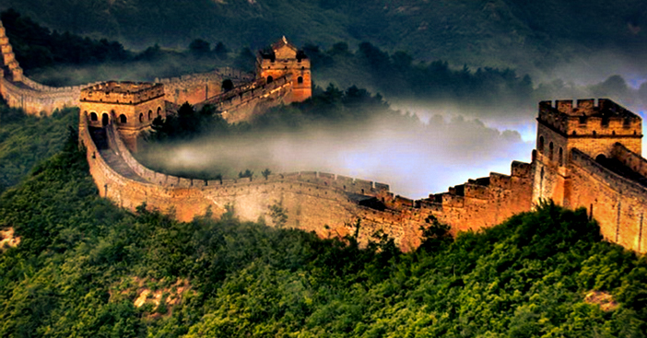
Được biết Vạn Lý Trường Thành trải dài từ Đông sang Tây ước tính khoảng 21,196.18 km, còn nếu nối tất cả các đoạn tường thành lại với nhau thì con số này có thể vượt mốc 56,000 km.
Chiều cao của Trường Thành trung bình khoảng 7m so với mặt đất, rộng từ 5m đến 6m, điều này lý giải vì sao đây là công trình có thể bảo vệ được sự tồn vong của một quốc gia trong quá khứ.

Slide 30
CỨU LẤY CÁ VOI

Slide 31
ĐÊM QUA, MỘT CƠN BÃO LỚN ĐÃ XẢY RA NƠI VÙNG BIỂN CỦA CHÚ CÁ VOI
CƠN BÃO ĐÃ CUỐN CHÚ CÁ VOI ĐI XA VÀ SÁNG DẬY CHÚ BỊ MẮC CẠN TRÊN BÃI BIỂN
MỘT ĐÁM MÂY MƯA HỨA SẼ GIÚP CHÚ NẾU CÓ NGƯỜI GIẢI ĐƯỢC CÂU ĐỐ CỦA MÂY MƯA
Subtitle : turn on CC
CÁC EM TRẢ LỜI THẬT ĐÚNG ĐỂ GIÚP CHÚ CÁ VOI TỘI NGHIỆP VỀ NHÀ NHÉ !

Slide 32
Luật chơi
Có 5 câu hỏi, mỗi câu trả lời đúng thì mưa sẽ đổ xuống và nước biển dâng lên, hoàn thành xong 5 câu sẽ cứu được cá voi.
Chú ý vì đây là trò chơi nhân văn nên nếu em không trả lời được thì hãy mời bạn của mình trợ giúp đến khi các em có đáp án đúng để cùng nhau giải cứu cá voi.

Slide 33
Những nhà nước cổ đại đầu tiên của Trung Quốc ra đời ở đâu?
Hạ lưu sông Hoàng Hà và sông Trường Giang.
CƠN MƯA SỐ 1 …

Slide 34
Trung Quốc được thống nhất dưới triều đại nào? Vào năm bao nhiêu?
Nhà Tần. Năm 221.TCN
CƠN MƯA SỐ 2 …

Slide 35
Kể tên các thời kì và các triều đại phong kiến Trung Quốc từ nhà Hán tới nhà Tùy?
Nhà: Hán, Tấn, Tùy
Thời Tam quốc, thời Nam- Bắc triều
CƠN MƯA SỐ 3 …

Slide 36
Quan hệ sản xuất chính được thiết lập dưới thời nhà Tần là
Quan hệ bóc lột của địa chủ với nông dân lĩnh canh.
CƠN MƯA SỐ 4 …

Slide 37
Đây là công trình có tính chất phòng thủ biên giới phía bắc được xây dựng và duy trì bởi nhiều triều đại Trung Quốc hãy cho biết tên của công trình này?
Vạn lý trường thành
CƠN MƯA CUỐI …

Slide 38
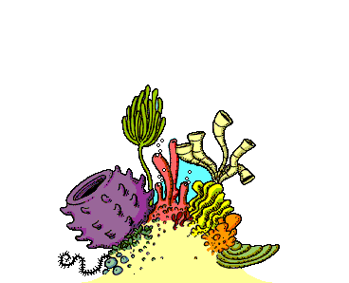
CẢM ƠN CÁC BẠN THẬT NHIỀU.
CÁC BẠN GIỎI QUÁ ĐI

